Slide 1
CHÀO MỪNG CÁC EM ĐẾN VỚI BÀI HỌC MỚI!

Slide 2



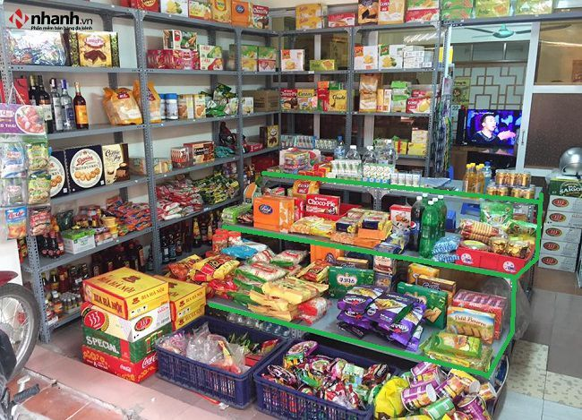
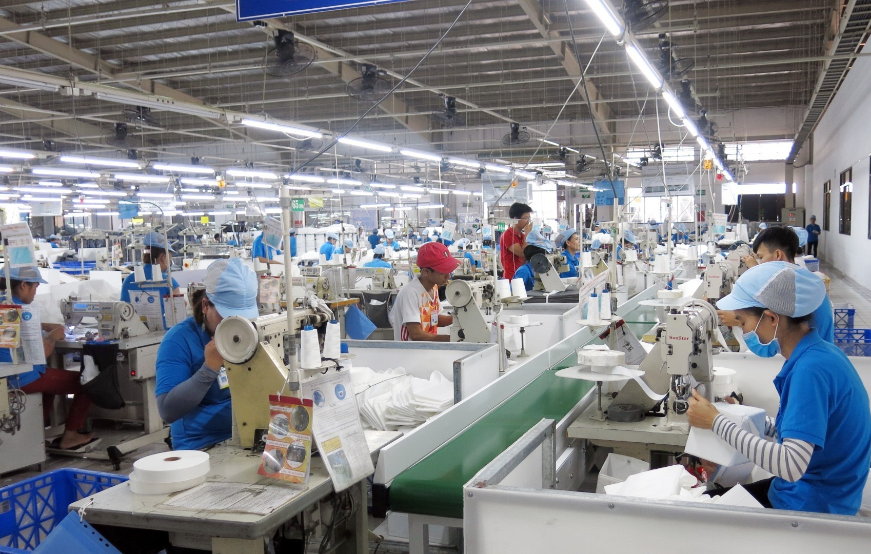
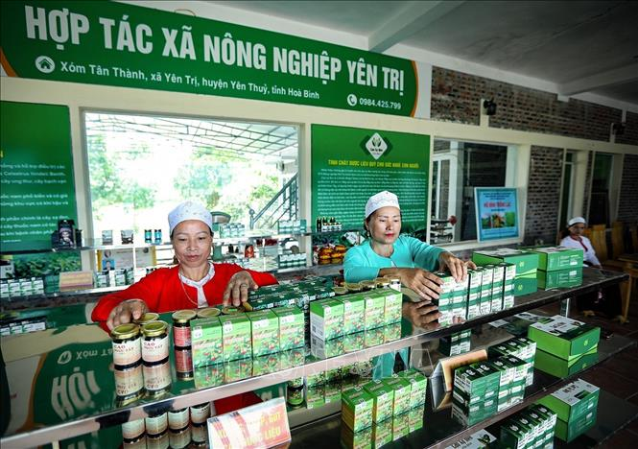
KHỞI ĐỘNG
Em hãy nêu một số quyền, nghĩa vụ của công dân trong kinh doanh mà em biết.
Quyền tự do kinh doanh: được chọn hình thức tổ chức kinh tế, sự nghiệp, quy mô thương mại.

Slide 3

Người kinh doanh có nghĩa vụ tuân thủ các quy định của pháp luật và quản lí nhà nước:
Kê khai đúng số vốn.
Kinh doanh đúng ngành nghề, mặt hàng ghi trong giấy phép.
Không kinh doanh các mặt hàng Nhà nước cấm.

Slide 4

Công dân cần thực hiện đúng quyền tự do kinh doanh và thực hiện nghĩa vụ nộp thuế, góp phần phát triển kinh tế đất nước.

Slide 5
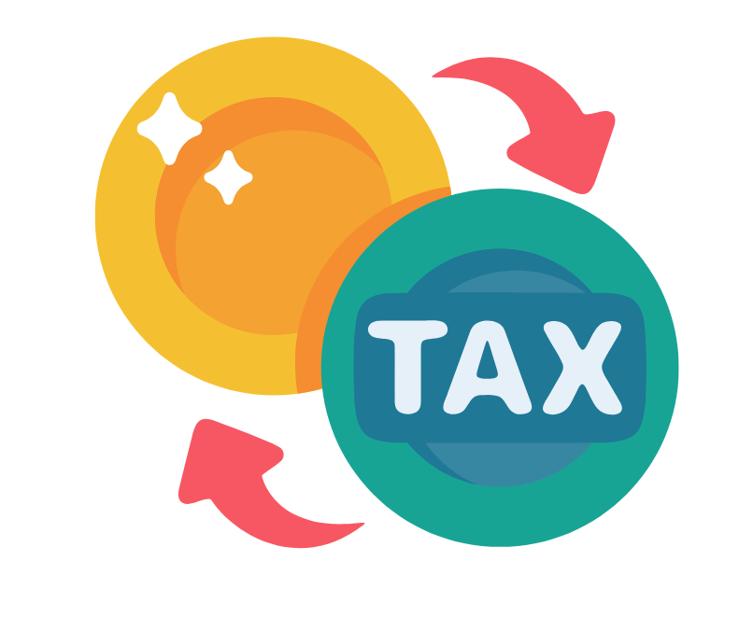
BÀI 10
QUYỀN TỰ DO KINH DOANH
VÀ NGHĨA VỤ NỘP THUẾ

Slide 6

NỘI DUNG BÀI HỌC
1
Tìm hiểu về quyền tự do kinh doanh
2
Tìm hiểu về nghĩa vụ nộp thuế

Slide 7
01
TÌM HIỂU VỀ QUYỀN
TỰ DO KINH DOANH

Slide 8


1. Quyền tự do kinh doanh
Đọc thông tin SGK tr.49 - 50 và trả lời câu hỏi: Em hãy nêu các quy định của pháp luật về quyền tự do kinh doanh của công dân. Công dân có nghĩa vụ gì khi thực hiện quyền tự do kinh doanh?

Slide 9
1. Quyền tự do kinh doanh
Kinh doanh
Việc thực hiện liên tục một, một số hoặc tất cả công đoạn của quá trình từ đầu tư, sản xuất đến tiêu thụ sản phẩm hoặc cung ứng dịch vụ trên thị trường.
Mục đích: tìm kiếm lợi nhuận.

Slide 10

Quyền tự do kinh doanh của công dân:
Lựa chọn ngành nghề kinh doanh trong phạm vi ngành nghề pháp luật không cấm.
Lựa chọn mô hình kinh doanh phù hợp với nhu cầu, điều kiện, khả năng của bản thân.
Lựa chọn loại hình chức kinh tế để thực hiện hoạt động đầu tư kinh doanh.
Lựa chọn quy mô kinh doanh.
Chủ động điều chỉnh quy mô và ngành, nghề kinh doanh.

Slide 11

Nghĩa vụ của công dân:
Tuân thủ các quy định của Hiến pháp và pháp luật về kinh doanh.
Tôn trọng và đảm bảo quyền, lợi ích hợp pháp của người tiêu dùng, người lao động trong các cơ sở kinh doanh.
Chấp hành quy định về bảo vệ môi trường, tài nguyên thiên nhiên, bảo đảm an sinh xã hội,...
Phê phán, tố cáo hành vi tiêu cực vi phạm.

Slide 12
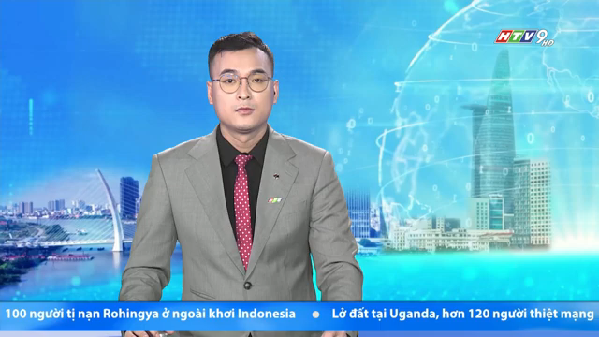
VIDEO: CHÍNH SÁCH PHÁP LUẬT THÚC ĐẨY THỰC HÀNH KINH DOANH CÓ TRÁCH NHIỆM TẠI VIỆT NAM
Notes:
Video khác: https://vnews.gov.vn/video/thuc-day-tu-do-kinh-doanh-tai-viet-nam-62260.htm

Slide 13


Làm việc theo nhóm nhỏ, đọc các trường hợp trong SGK tr.50 và trả lời câu hỏi:
Theo em, trong các trường hợp 1 và 2, chủ thể nào đã vi phạm quy định của pháp luật về quyền tự do kinh doanh? Các hành vi vi phạm đó có thể dẫn đến những hậu quả gì? Vì sao?
Nhóm chẵn: Đọc trường hợp 1 và thực hiện nhiệm vụ.
Nhóm lẻ: Đọc trường hợp 2 và thực hiện nhiệm vụ.

Slide 14

Nhóm chẵn: trường hợp 1
Anh T (29 tuổi) có ý định buôn bán các loại thực phẩm chức năng và thuốc tân dược giả để kiếm lời. Thông qua mạng xã hội, anh T đặt ông A sản xuất 2500 hộp nhựa không nhãn mác, mỗi hợp chứa 60 viên nang thảo dược và đặt anh H sản xuất một lượng lớn vỏ hộp giấy, nhãn mác, tờ hướng dẫn sử dụng thuốc,… sao chép từ sản phẩm của các nhãn hiệu nổi tiếng trên thế giới. Sau đó, anh T cùng vợ dán các loại tem, nhãn lên hộp nhựa chứa các viên nang rồi đóng hộp, dán tem chống hàng giả lên nắp hộp và dùng nhiều kênh bán hàng để bán ra thị trường.

Slide 15

Nhóm lẻ: trường hợp 2
Nhận thấy lợi nhuận từ việc mua bán pháo nổ nên anh B (25 tuổi) và anh C (31 tuổi) đã bàn nhau mua nguyên liệu, phương tiện về sản xuất pháo hoa nổ tại nhà rồi bán kiếm lời. Hai người đặt mua nguyên liệu, phương tiện trên mạng, sau đó liên tục thử nghiệm đến khi thành công thì sản xuấ hàng loạt rồi tìm cách bán ra ngoài thị trường. Chỉ trong vòng 3 tháng, anh B và anh C đã sản xuất được hơn 1 tấn pháo nổ thành phẩm mang bán và thu về một khoản tiền lớn.

Slide 16
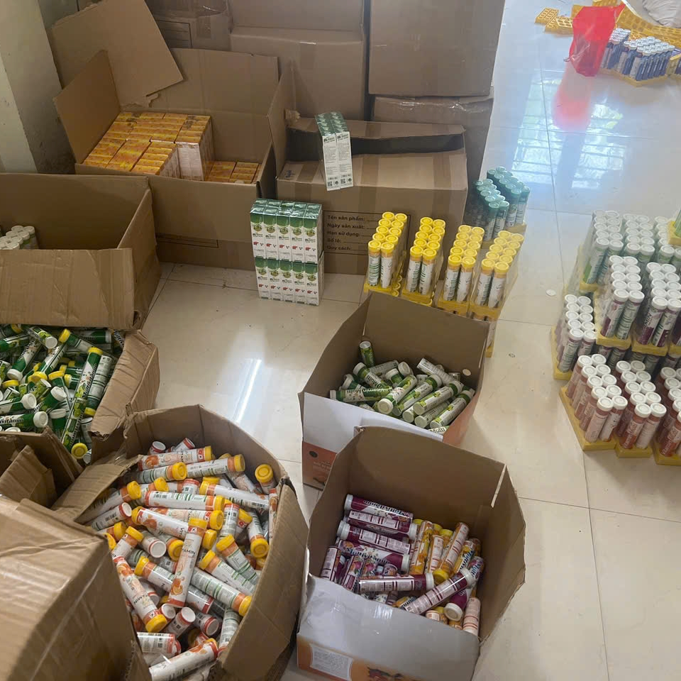

Trả lời:
Trường hợp 1
Hành vi: Anh T và vợ đã vi phạm quy định của pháp luật về quyền tự do kinh doanh khi kinh doanh hàng giả.

Slide 17
Trường hợp 1
Ảnh hưởng tiêu cực đến sức khoẻ, tính mạng của người tiêu dùng.
Ảnh hưởng tiêu cực đến tâm lí, cuộc sống của người tiêu dùng.
Hậu quả
Khiến các doanh nghiệp sản xuất dược phẩm bị làm giả thiệt hại về tài chính, uy tín.
Gây rối loạn thị trường.

Slide 18
Trường hợp 1
Trách nhiệm
Có thể bị phạt tù từ 02 - 20 năm, tù chung thân hoặc tử hình (quy định tại Điều 194 Bộ luật Hình sự năm 2015; sửa đổi, bổ sung năm 2017).
Có thể bị phạt tiền từ 20.000.000 - 100.000.000 đồng, cấm đảm nhiệm chức vụ, cấm hành nghề hoặc làm công việc nhất định từ 01 - 05 năm hoặc tịch thu một phần hoặc toàn bộ tài sản.

Slide 19
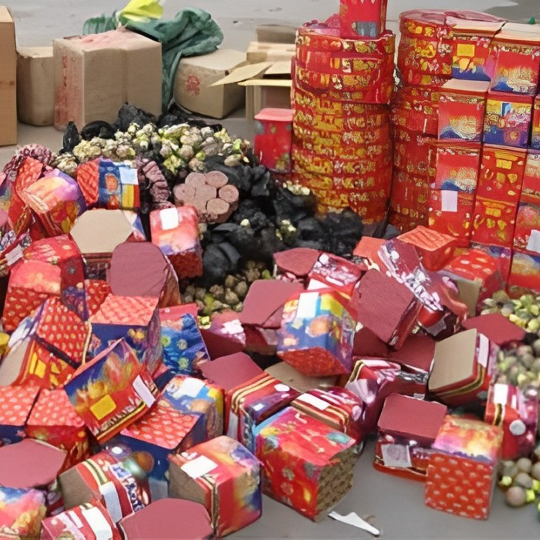
Trả lời:
Trường hợp 2
Hành vi: Anh B và anh C đã vi phạm quy định của pháp luật về quyền tự do kinh doanh khi kinh doanh mặt hàng mà pháp luật cấm (pháo nổ).

Slide 20
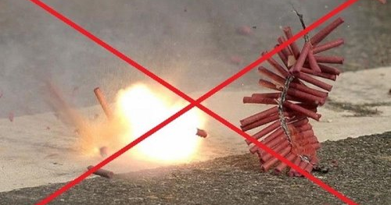
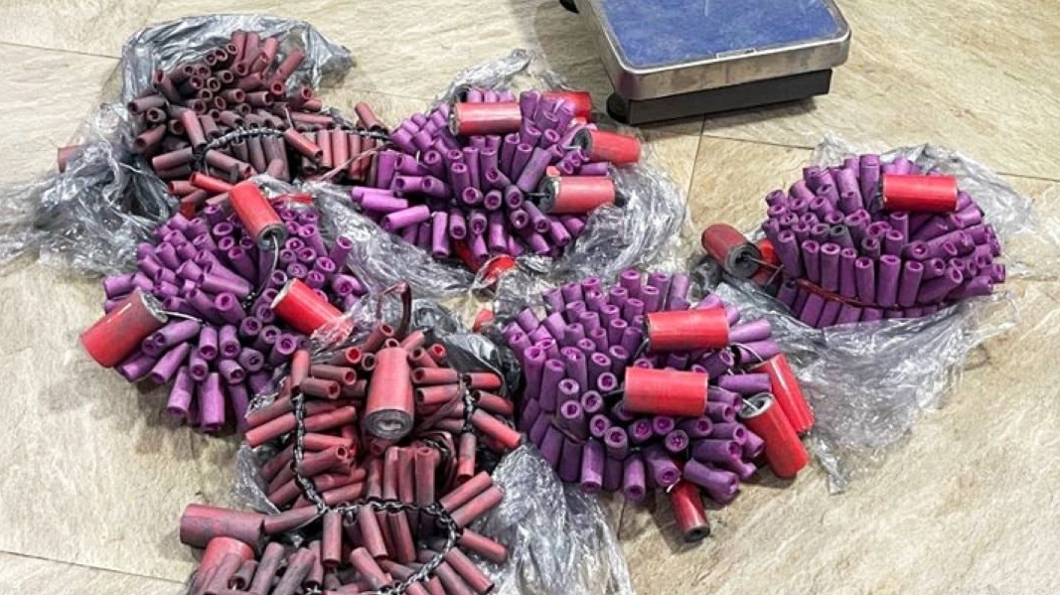
Trường hợp 2
Hậu quả
Ảnh hưởng tiêu cực đến sức khoẻ, tính mạng của con người.
Gây rối loạn an ninh trật tự, an toàn xã hội.

Slide 21

Trường hợp 2
Trách nhiệm
Quy định tại Điều 190 Bộ luật Hình sự năm 2015 (sửa đổi, bổ sung năm 2017):
Có thể bị phạt tiền từ 100.000.000 - 1.000.000.000 đồng.
Phạt tù từ 01 năm đến 15 năm.

Slide 22
02
TÌM HIỂU VỀ
NGHĨA VỤ NỘP THUẾ

Slide 23

2. Nghĩa vụ nộp thuế
Đọc thông tin SGK tr.50 - 51 và trả lời câu hỏi: Em hãy nêu các quy định của pháp luật về nghĩa vụ nộp thuế. Công dân có trách nhiệm như thế nào trong việc thực hiện nghĩa vụ nộp thuế?

Slide 24
Thuế
Khoản nộp ngân sách nhà nước bắt buộc của tổ chức, hộ gia đình, hộ kinh doanh, cá nhân theo quy định của các luật thuế.

Slide 25
Quy định của pháp luật về nghĩa vụ nộp thuế:
Mọi người có nghĩa vụ đăng kí thuế, khai thuế, nộp thuế đầy đủ, đúng thời hạn theo quy định.
Khi nộp thuế, người dân được:
• Cung cấp thông tin, tài liệu để thực hiện nghĩa vụ, quyền lợi về thuế.
• Giữ bí mật thông tin, trừ thông tin phải cung cấp cho cơ quan thuế.
• Hưởng ưu đãi về thuế, hoàn thuế theo quy định của pháp luật về thuế.
• Hỗ trợ, hướng dẫn thực hiện việc nộp thuế,...

Slide 26
Trách nhiệm công dân trong thực hiện nghĩa vụ nộp thuế:
Thực hiện đăng kí và sử dụng mã số thuế theo quy định.
Chịu trách nhiệm trước pháp luật về tính chính xác, trung thực, đầy đủ của hồ sơ thuế.
Tuân thủ các quy định của pháp luật về nghĩa vụ nộp thuế.
Tuyên truyền, vận động mọi người thực hiện tốt quyền và nghĩa vụ công dân về nghĩa vụ nộp thuế.

Slide 27
Làm việc theo nhóm nhỏ, đọc các trường hợp trong SGK tr. 50 và trả lời câu hỏi:
Trong các trường hợp 1 và 2, các chủ thể đã vi phạm quy định của pháp luật về nghĩa vụ nộp thuế như thế nào? Các hành vi vi phạm đó có thể dẫn đến những hậu quả gì?
Nhóm chẵn: Đọc trường hợp 1 và thực hiện nhiệm vụ.
Nhóm lẻ: Đọc trường hợp 2 và thực hiện nhiệm vụ.

Slide 28
Nhóm chẵn: trường hợp 1
Ông Q là Giám đốc một công ty trách nhiệm hữu hạn ở tỉnh H. Thời gian vừa qua, ông Q đã thu mua một khối lượng lớn đất, cát không rõ nguồn gốc xuất xứ để bán cho các công trình, dự án trên địa bàn. Sau đó, ông Q chỉ đạo kế toán của công ty là chị T mua 8 hoá đơn giá trị gia tăng của các công ty khác với tổng giá trị tiền hàng ghi trên các hoá đơn hơn 2,3 tỉ đồng, để sử dụng hợp thức hoá số lượng đất, cát không rõ nguồn gốc, nhằm chiếm đoạt gần 600 triệu đồng tiền thuế của Nhà nước.

Slide 29

Nhóm lẻ: trường hợp 2
Mấy năm nay, chị G kinh doanh trên mạng xã hội và các nền tảng bán hàng trực tuyến với doanh thu hơn 147 tỉ đồng. Tuy nhiên, chị G không thực hiện đăng kí, kê khai và nộp thuế theo quy định của pháp luật.

Slide 30

Trả lời:
Trường hợp 1
Hành vi: Ông Q vi phạm quy định pháp luật khi chỉ đạo chị T mua hoá đơn giá trị gia tăng của các công ty khác để sử dụng hợp thức hoá số lượng đất, cát không rõ nguồn gốc nhằm trốn thuế gần 600 triệu đồng.

Slide 31
Trường hợp 1
Gây thất thoát ngân sách nhà nước.
Chủ thể vi phạm phải chịu trách nhiệm pháp lí theo quy định của pháp luật:
• Phạt tiền từ 100.000.000 - 500.000.000 đồng.
• Phạt tù từ 03 tháng - 07 năm.
• Bị cấm đảm nhiệm chức vụ, cấm hành nghề hoặc làm công việc nhất định từ 01 - 05 năm hoặc tịch thu một phần hoặc toàn bộ tài sản.
Hậu quả

Slide 32

Trả lời:
Trường hợp 2
Hành vi vi phạm: chị G không thực hiện đăng kí, kê khai và nộp thuế theo quy định dù bán hàng trực tuyến có doanh thu rất lớn.

Slide 33
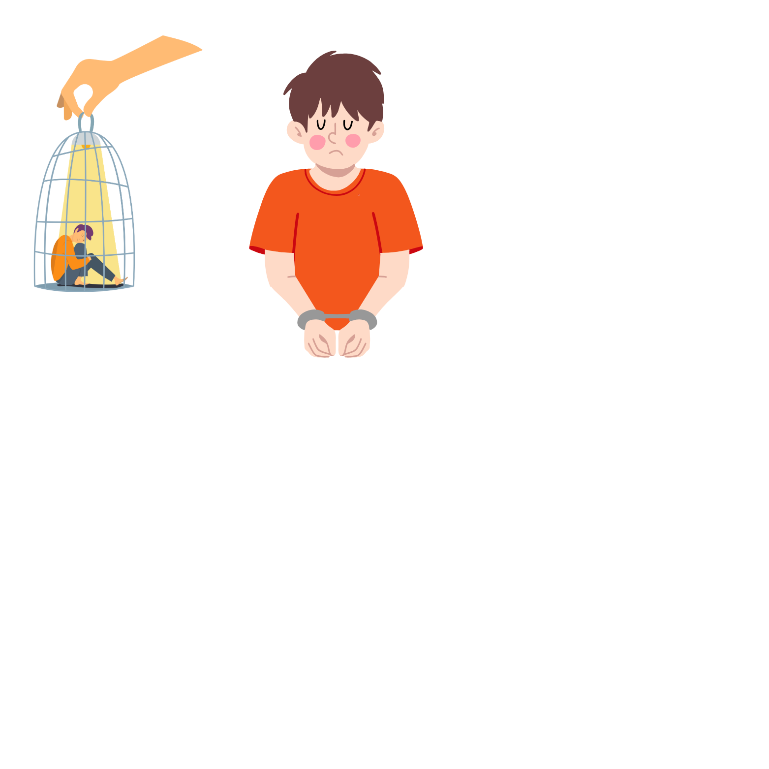
Trường hợp 2
Hậu quả
Gây thất thoát ngân sách nhà nước.
Gây rối loạn thị trường.
Khiến chủ thể vi phạm phải chịu trách nhiệm pháp lí theo quy định của pháp luật.

Slide 34
LUYỆN TẬP
(câu hỏi trắc nghiệm)

Slide 35


TRÒ CHƠI: MẢNH GHÉP TRÍ TUỆ
Mảnh ghép
số 1
Mảnh ghép
số 2
Mảnh ghép
số 3
Mảnh ghép
số 4
Mảnh ghép
số 5
Mảnh ghép
số 6
Mảnh ghép
số 7
Mảnh ghép
số 8
Notes:
GV bấm vào từng mảnh ghép để mở câu hỏi. Sau khi mở hết 8 mảnh ghép, GV mở video bí ẩn cho HS xem.
GV bấm vào mũi tên màu cam để chuyển sang nội dung tiếp theo.

Slide 36

1. Hoạt động sản xuất, dịch vụ và trao đổi hàng hóa
nhằm mục đích thu lợi nhuận được gọi là gì?
A. Kinh doanh.
A. Kinh doanh.
B. Đầu cơ.
C. Nhập khẩu.
D. Xuất khẩu.

Slide 37
2. Kinh doanh là hoạt động sản xuất, dịch vụ và trao đổi hàng hóa nhằm mục đích gì?
A. Làm từ thiện.
B. Giải trí.
C. Sở hữu tài sản.
D. Thu lợi nhuận.
D. Thu lợi nhuận.

Slide 38
3. Một phần trong thu nhập mà công dân và tổ chức kinh tế
có nghĩa vụ nộp vào ngân sách nhà nước để chi tiêu
cho những việc chung gọi là?
A. Tiền.
B. Sản vật.
C. Thuế.
C. Thuế.
D. Sản phẩm.

Slide 39
4. Thuế là một phần trong thu nhập mà công dân và tổ chức
kinh tế có nghĩa vụ nộp vào ngân sách nhà nước để làm gì?
A. Chỉ vào việc riêng của
cá nhân.
B. Chi tiêu cho những công
việc chung.
B. Chi tiêu cho những công
việc chung.
C. Khắc phục hậu quả do
cá nhân làm sai.
D. Trả lương lao động trong
công ty tư nhân.

Slide 40
5. Theo quy định của Bộ luật Hình sự năm 1999 – sửa đổi,
bổ sung năm 2009: Người nào sản xuất, buôn bán
hàng giả là lương thực, thực phẩm, thuốc chữa bệnh,
thuốc phòng bệnh, thì bị phạt tù bao nhiêu năm?
A. 2 năm đến 4 năm.
B. 2 năm đến 5 năm.
C. 2 năm đến 6 năm.
D. 2 năm đến 7 năm.
D. 2 năm đến 7 năm.

Slide 41
6. Doanh nghiệp nhà nước là doanh nghiệp mà trong đó
Nhà nước sở hữu:
A. Trên 60% vốn điều lệ.
B. Trên 50% vốn điều lệ.
B. Trên 50% vốn điều lệ.
C. Trên 40% vốn điều lệ.
D. Trên 30% vốn điều lệ.

Slide 42
7. Theo pháp luật, người kinh doanh KHÔNG phải thực hiện
nghĩa vụ nào dưới đây?
A. Bảo vệ môi trường.
B. Nộp thuế kinh doanh.
C. Bảo vệ quyền lợi người
tiêu dùng.
D. Công khai và báo cáo
thu nhập.
D. Công khai và báo cáo
thu nhập.

Slide 43
8. Cửa hàng tạp hóa cạnh nhà em thường xuyên bán thuốc lá
cho một nhóm học sinh để sử dụng. Là người hiểu về quyền
tự do kinh doanh, em cần làm gì?
A. Góp ý, phê bình nhắc nhở
chủ cửa hàng.
B. Không quan tâm vì không
liên quan đến mình.
C. Giả vờ như không biết để tránh phiền phức.
D. Nhờ bố mẹ báo với lực lượng chức năng để giải quyết.
D. Nhờ bố mẹ báo với lực lượng chức năng để giải quyết.

Slide 44
LUYỆN TẬP
(câu hỏi tự luận)

Slide 45
Bài tập 1: Bày tỏ quan điểm với các ý kiến
Em hãy cho biết các ý kiến dưới đây đúng hay sai. Giải thích vì sao.
Nhóm 1: a. Học sinh (dưới 18 tuổi) không có quyền tự do kinh doanh.
Nhóm 2: b. Hành vi vi phạm quy định của pháp luật về quyền tự do kinh doanh có thể gây nên nhiều tệ nạn xã hội.
Nhóm 3: c. Chỉ những người có nộp thuế mới phải thực hiện trách nhiệm của công dân về nghĩa vụ nộp thuế.
Nhóm 4: d. Mọi người có quyền tự do kinh doanh tất cả các ngành, nghề theo sở thích của bản thân.
Nhóm 5: e. Mọi người phải khai thuế chính xác, trung thực, nếu không sẽ phải chịu trách nhiệm theo quy định của pháp luật.

Slide 46

Nhận định | Đồng tình | Không đồng tình | Giải thích
a. Học sinh (dưới 18 tuổi) không có quyền tự do kinh doanh.
• Có quyền tự do kinh doanh những mặt hàng mà pháp luật không cấm.
• Không thể thành lập doanh nghiệp mà chỉ có thể kinh doanh nhỏ lẻ hoặc kinh doanh nhưng không trực tiếp đứng tên thành lập doanh nghiệp.

Slide 47
Nhận định | Đồng tình | Không đồng tình | Giải thích
b. Hành vi vi phạm quy định của pháp luật về quyền tự do kinh doanh có thể gây nên nhiều tệ nạn xã hội.
Một số hành vi vi phạm quy định của pháp luật về quyền tự do kinh doanh như sản xuất buôn bán ma tuý, buôn bán người, kinh doanh mại dâm,… có thể khiến các chuẩn mực về đạo đức, pháp luật bị phá vỡ, gây nên nhiều tệ nạn xã hội.

Slide 48
Nhận định | Đồng tình | Không đồng tình | Giải thích
c. Chỉ những người có nộp thuế mới phải thực hiện trách nhiệm của công dân về nghĩa vụ nộp thuế.
Mọi người đều có trách nhiệm trong việc thực hiện quy định của pháp luật về nghĩa vụ nộp thuế. Những người không trực tiếp nộp thuế có trách nhiệm tìm hiểu, tuyên truyền, vận động thực hiện tốt nghĩa vụ nộp thuế; phê phán, tố cáo hành vi vi phạm.

Slide 49
Nhận định | Đồng tình | Không đồng tình | Giải thích
d. Mọi người có quyền tự do kinh doanh tất cả các ngành, nghề theo sở thích của bản thân.
Mọi người chỉ được tự do kinh doanh những ngành nghề mà pháp luật không cấm.
Những ngành nghề mà mọi người thích nhưng không được pháp luật cho phép thì không được kinh doanh.

Slide 50
Nhận định | Đồng tình | Không đồng tình | Giải thích
e. Mọi người phải khai thuế chính xác, trung thực, nếu không sẽ phải chịu trách nhiệm theo quy định của pháp luật.
Nếu không khai thuế chính xác, trung thực thì sẽ dẫn đến sai lệch số tiền thuế phải nộp và mọi người sẽ bị xử phạt theo quy định của pháp luật.

Slide 51
Bài tập 2: Xác định hành vi vi phạm quyền tự do kinh doanh, nghĩa vụ nộp thuế và hậu quả của những hành vi đó
Hoạt động theo nhóm, đọc thông tin bài tập 2 SGK tr.52 - 53 và trả lời câu hỏi: Theo em, các chủ thể sau đây vi phạm quy định của pháp luật về quyền
tự do kinh doanh hay nghĩa vụ nộp thuế? Các hành vi vi phạm đó
có thể dẫn đến những hậu quả gì?
Nhóm 1: a. Ông M thành lập công ty tài chính nhưng lại tuyển dụng nhiều nhân viên để thực hiện các hoạt động đòi nợ thuê.
Nhóm 2: b. Giám đốc doanh nghiệp A chỉ đạo nhân viên mua hoá đơn nâng khống chi phí đầu vào để giảm tiền thuế thu nhập phải đóng.

Slide 52
Bài tập 2: Xác định hành vi vi phạm quyền tự do kinh doanh, nghĩa vụ nộp thuế và hậu quả của những hành vi đó
Hoạt động theo nhóm, đọc thông tin bài tập 2 SGK tr.52 - 53 và trả lời câu hỏi: Theo em, các chủ thể sau đây vi phạm quy định của pháp luật về quyền
tự do kinh doanh hay nghĩa vụ nộp thuế? Các hành vi vi phạm đó
có thể dẫn đến những hậu quả gì?
Nhóm 3: c. Bà H mua hoá chất cấm về sản xuất, chế biến thực phẩm.
Nhóm 4: d. Anh T nhờ người thân đứng tên để chia nhỏ doanh thu bán hàng nhằm nộp thuế ít hơn.

Slide 53
Bài tập 2: Xác định hành vi vi phạm quyền tự do kinh doanh, nghĩa vụ nộp thuế và hậu quả của những hành vi đó
Hoạt động theo nhóm, đọc thông tin bài tập 2 SGK tr.52 - 53 và trả lời câu hỏi: Theo em, các chủ thể sau đây vi phạm quy định của pháp luật về quyền
tự do kinh doanh hay nghĩa vụ nộp thuế? Các hành vi vi phạm đó
có thể dẫn đến những hậu quả gì?
Nhóm 5: e. Giám đốc C tìm cách trì hoãn việc nộp thuế của doanh nghiệp mình.
Nhóm 6: g. Chị G sản xuất, buôn bán nhiều loại thuốc chữa bệnh dù chưa được cơ quan chức năng kiểm nghiệm, cấp phép.

Slide 54
Trả lời:
Câu a
Hành vi: Ông M không thực hiện đúng ngành nghề đăng kí kinh doanh, kinh doanh ngành nghề bị cấm → vi phạm quyền tự do kinh doanh.
Hậu quả:
Gây rối loạn an ninh trật tự, an toàn xã hội.
Gây ảnh hưởng tiêu cực đến sức khoẻ, tinh thần, tính mạng, công việc, cuộc sống của người dân (đặc biệt là những người bị đòi nợ).
Ông M phải chịu trách nhiệm pháp lí theo quy định của pháp luật.

Slide 55
Trả lời:
Câu b
Hành vi: Giám đốc doanh nghiệp A mua hoá đơn nâng khống chi phí đầu vào để giảm tiền thuế thu nhập doanh nghiệp là một hình thức trốn thuế → vi phạm quy định của pháp luật về nghĩa vụ nộp thuế.
Hậu quả:
Ngân sách nhà nước bị thất thoát.
Khiến người vi phạm phải chịu trách nhiệm pháp lí theo quy định của pháp luật.

Slide 56
Trả lời:
Câu c
Hành vi: Bà H sử dụng hoá chất cấm để sản xuất chế biến thực phẩm → vi phạm quy định của pháp luật về quyền tự do kinh doanh.
Hậu quả:
Gây ảnh hưởng tiêu cực đến sức khoẻ, tính mạng của người tiêu dùng.
Khiến người vi phạm phải chịu trách nhiệm pháp lí theo quy định của pháp luật.

Slide 57
Trả lời:
Câu d
Hành vi: Anh T nhờ người thân đứng tên để chia nhỏ doanh thu bán hàng nhằm nộp thuế ít hơn là một hình thức trốn thuế → vi phạm quy định của pháp luật về nghĩa vụ nộp thuế.
Hậu quả:
Ngân sách nhà nước bị thất thoát.
Người vi phạm phải chịu trách nhiệm pháp lí theo quy định của pháp luật.

Slide 58
Trả lời:
Câu e
Hành vi: Giám đốc C vi phạm quy định của pháp luật về nghĩa vụ nộp thuế.
Hậu quả:
Có thể khiến doanh nghiệp bị thiệt hại về tiền bạc, uy tín vì cơ quan thuế xử phạt.
Công khai thông tin, bị cưỡng chế nợ thuế (nếu chậm trễ quá thời hạn quy định).

Slide 59
Trả lời:
Câu g
Hành vi: Chị G vi phạm quy định của pháp luật về quyền tự do kinh doanh.
Hậu quả:
Có thể khiến chị G bị cơ quan chức năng xử phạt, tịch thu tang vật.
Gây ảnh hưởng tiêu cực đến sức khoẻ, tính mạng người tiêu dùng.

Slide 60

Bài tập 3: Tư vấn để chủ thể thực hiện đúng quy định của pháp luật về quyền tự do kinh doanh/nghĩa vụ nộp thuế
Hoạt động theo nhóm, đọc thông tin bài tập 2 SGK tr.52 - 53 và trả lời câu hỏi: Theo em, các chủ thể sau đây vi phạm quy định của pháp luật về quyền tự do kinh doanh hay nghĩa vụ nộp thuế? Các hành vi vi phạm đó có thể dẫn đến những hậu quả gì?

Slide 61
Nhóm 1: a. Chị B dự định kinh doanh đồ gia dụng nên hỏi ý kiến các thành viên trong gia đình để lựa chọn mô hình kinh doanh phù hợp. Bố mẹ khuyên chị nên thuê cửa hàng ở gần chợ để bán hàng trực tiếp vì dễ thu hút khách hàng. Anh trai bảo chị nên bán hàng trực tuyến để tiết kiệm chi phí thuê mặt bằng và không phải đăng kí kinh doanh, không phải nộp thuế. Chú út lại cho rằng chị nên kết hợp cả thuê cửa hàng và bán hàng trực tuyến vì như vậy sẽ tiếp cận được nhiều khách hàng hơn và có thể lợi dụng để khai thuế, nộp thuế ít hơn thu nhập thực tế. Mỗi người một ý kiến khiến chị B băn khoăn không biết nên lựa chọn thế nào.

Slide 62
Nhóm 2: b. Chị gái Y mang về nhà nhiều loại mĩ phẩm, hoá chất lạ, không có nguồn gốc xuất xứ để sản xuất kem dưỡng da (kem trộn) bán kiếm lời. Sau khi pha trộn xong sản phẩm, chị bảo Y mang các sản phẩm này đến trường bán cho bạn bè sử dụng rồi sẽ trả tiền công cho Y. Y băn khoăn không biết có nên làm theo lời chị hay không.
Nhóm 3: c. Bà Q sở hữu một căn nhà lớn ở mặt đường và cho một tổ chức nước ngoài thuê sử dụng với mức giá cao. Sau khi kí hợp đồng với đại diện tổ chức nước ngoài, bà Q được người quen khuyên nên làm giả một hợp đồng cho thuê nhà khác có mức giá cho thuê rẻ hơn thực tế để sử dụng kê khai nộp thuế, qua đó giảm bớt số tiền thuế phải nộp. Bà Q thắc mắc không biết làm như vậy có vi phạm pháp luật hay không.

Slide 63
TRẢ LỜI:
Tình huống | Tư vấn
a | Mỗi mô hình kinh doanh sẽ có những ưu điểm riêng nên cần cân nhắc lựa chọn mô hình kinh doanh phù hợp với điều kiện, khả năng của bản thân. Dù lựa chọn mô hình kinh doanh nào thì cũng phải đăng kí thuế, khai thuế và nộp thuế đầy đủ theo đúng quy định của pháp luật để thực hiện tốt nghĩa vụ công dân của bản thân và phòng tránh những hậu quả bất lợi trong tương lai.

Slide 64
TRẢ LỜI:
Tình huống | Tư vấn
b | Y không nên làm theo lời chị gái vì những sản phẩm mà chị gái làm ra chưa được kiểm nghiệm chất lượng, có thể gây nên những ảnh hưởng xấu đối với người tiêu dùng. Y nên giải thích, góp ý và khuyên chị gái không nên tiếp tục bán những sản phẩm dưỡng da được sản xuất từ mĩ phẩm, hoá chất không rõ nguồn gốc xuất xứ, không rõ thành phần để phòng tránh những hậu quả tiêu cực cho bản thân và những người khác.

Slide 65
TRẢ LỜI:
Tình huống | Tư vấn
c | Bà Q không nên làm theo lời khuyên của người quen vì hành vi làm giả hợp đồng để giảm số tiền thuế phải nộp là một hình thức trốn thuế. Nếu bà Q làm theo thì không thực hiện đúng nghĩa vụ của công dân và sẽ phải chịu trách nhiệm nếu bị phát hiện.

Slide 66
VẬN DỤNG
Em hãy sưu tầm một hành vi đúng/chưa đúng trong việc thực hiện quyền tự do kinh doanh/nghĩa vụ nộp thuế và nhận xét, đánh giá hành vi đó.

Slide 67
HƯỚNG DẪN VỀ NHÀ
Ôn lại kiến thức đã học:
Vận động gia đình, người thân thực hiện tốt quyền tự do kinh doanh và nghĩa vụ nộp thuế.
Hoàn thành bài tập Luyện tập, Vận dụng và bài tập trong SBT.

Slide 68
XIN CẢM ƠN CÁC EM ĐÃ CHÚ Ý LẮNG NGHE BÀI GIẢNG!

